Slide 1




Présentation d'alternance Concepteur Développeur d'Application Numérique
Conception et Développement d'une application Numérique pour le client Renault visant à extraire et afficher dynamiquement des informations techniques
Gaëtan CORIN
Maître de stage : Olivier CRAIG, Chef de projet
Professeur principal IPI: François-Xavier ARANDA
Entreprise : CELAD
Ville : Toulouse
2 octobre 2022 – 15 septembre 2023
1

Slide 2

Sommaire
Présentation des équipes CELAD
Problèmes et Besoins
Planning
Architecture logicielle
Interface logicielle
Livrable
2

Slide 3
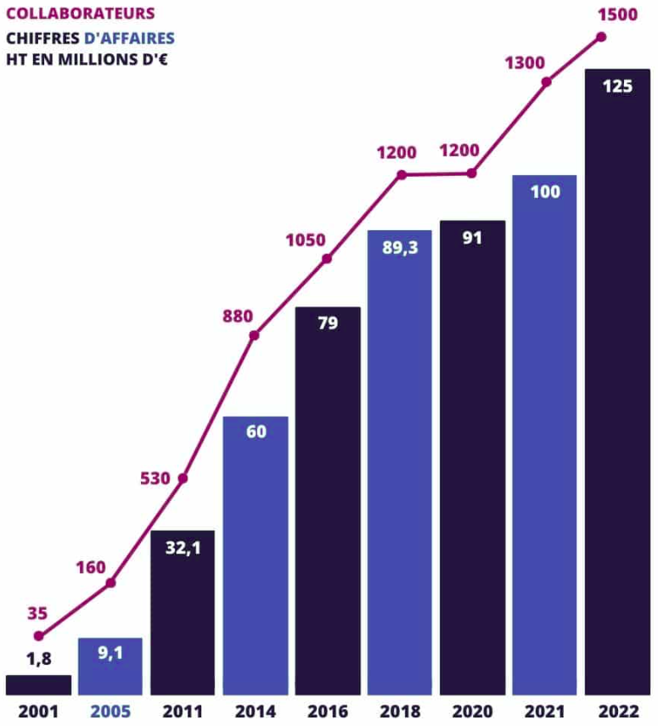
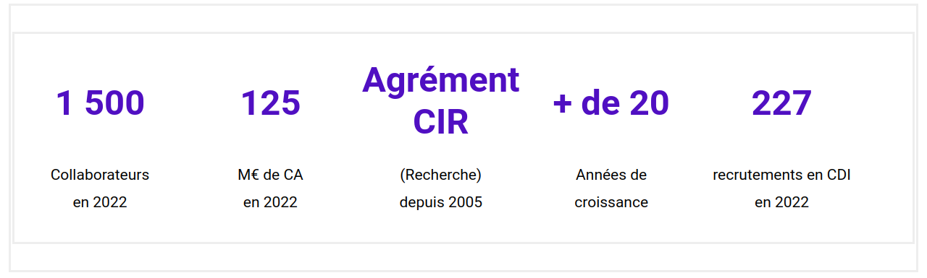
Présentation des équipes CELAD
Présentation ESN CELAD
3

Slide 4

Présentation des équipes CELAD
Présentation équipe CAT
9 collaborateurs
5 ans d'expérience dans le domaine du testing
Framework de Testing
Application Web qui présente de manière visuel les résultats des tests
Application Web
4

Slide 5
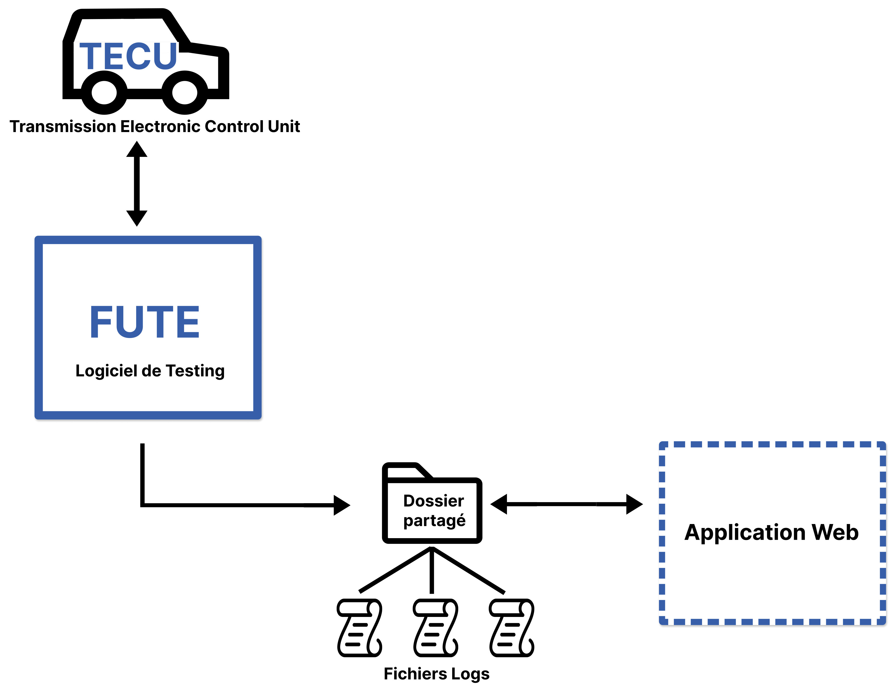

Présentation des équipes CELAD
Présentation équipe FUTE Renault
Equipe Celad qui travaille en sous-traitance pour Renault
Logiciel spécialisé pour réaliser des tests lors des mises à jour de véhicule
5

Slide 6
Problèmes et Besoins
Problématiques
Difficulté à lire les fichiers logs
(+600 000 lignes)
Difficulté à connaître l'état global d'un véhicule lors de la lecture d'un test
6

Slide 7
Problèmes et Besoins
Solution proposée
Une application Web connecté au dossier partagé
Sélectionner et lire les fichiers logs pour en extraire les informations pertinentes
Capacité à afficher à un instant choisi l'état global du véhicule
Pouvoir lire en temps réel un fichier en train d'être exécuté
7

Slide 8
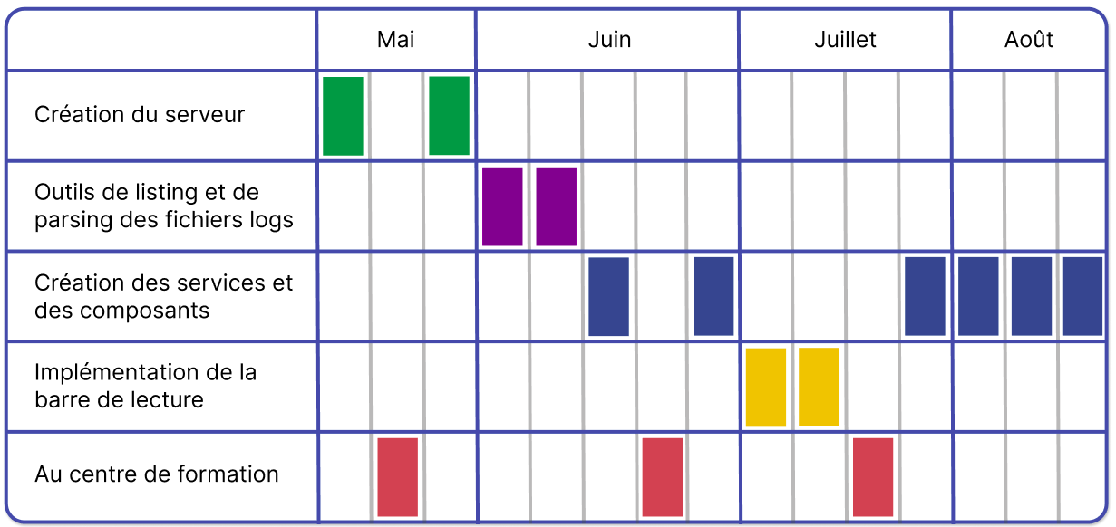
Planning
8

Slide 9
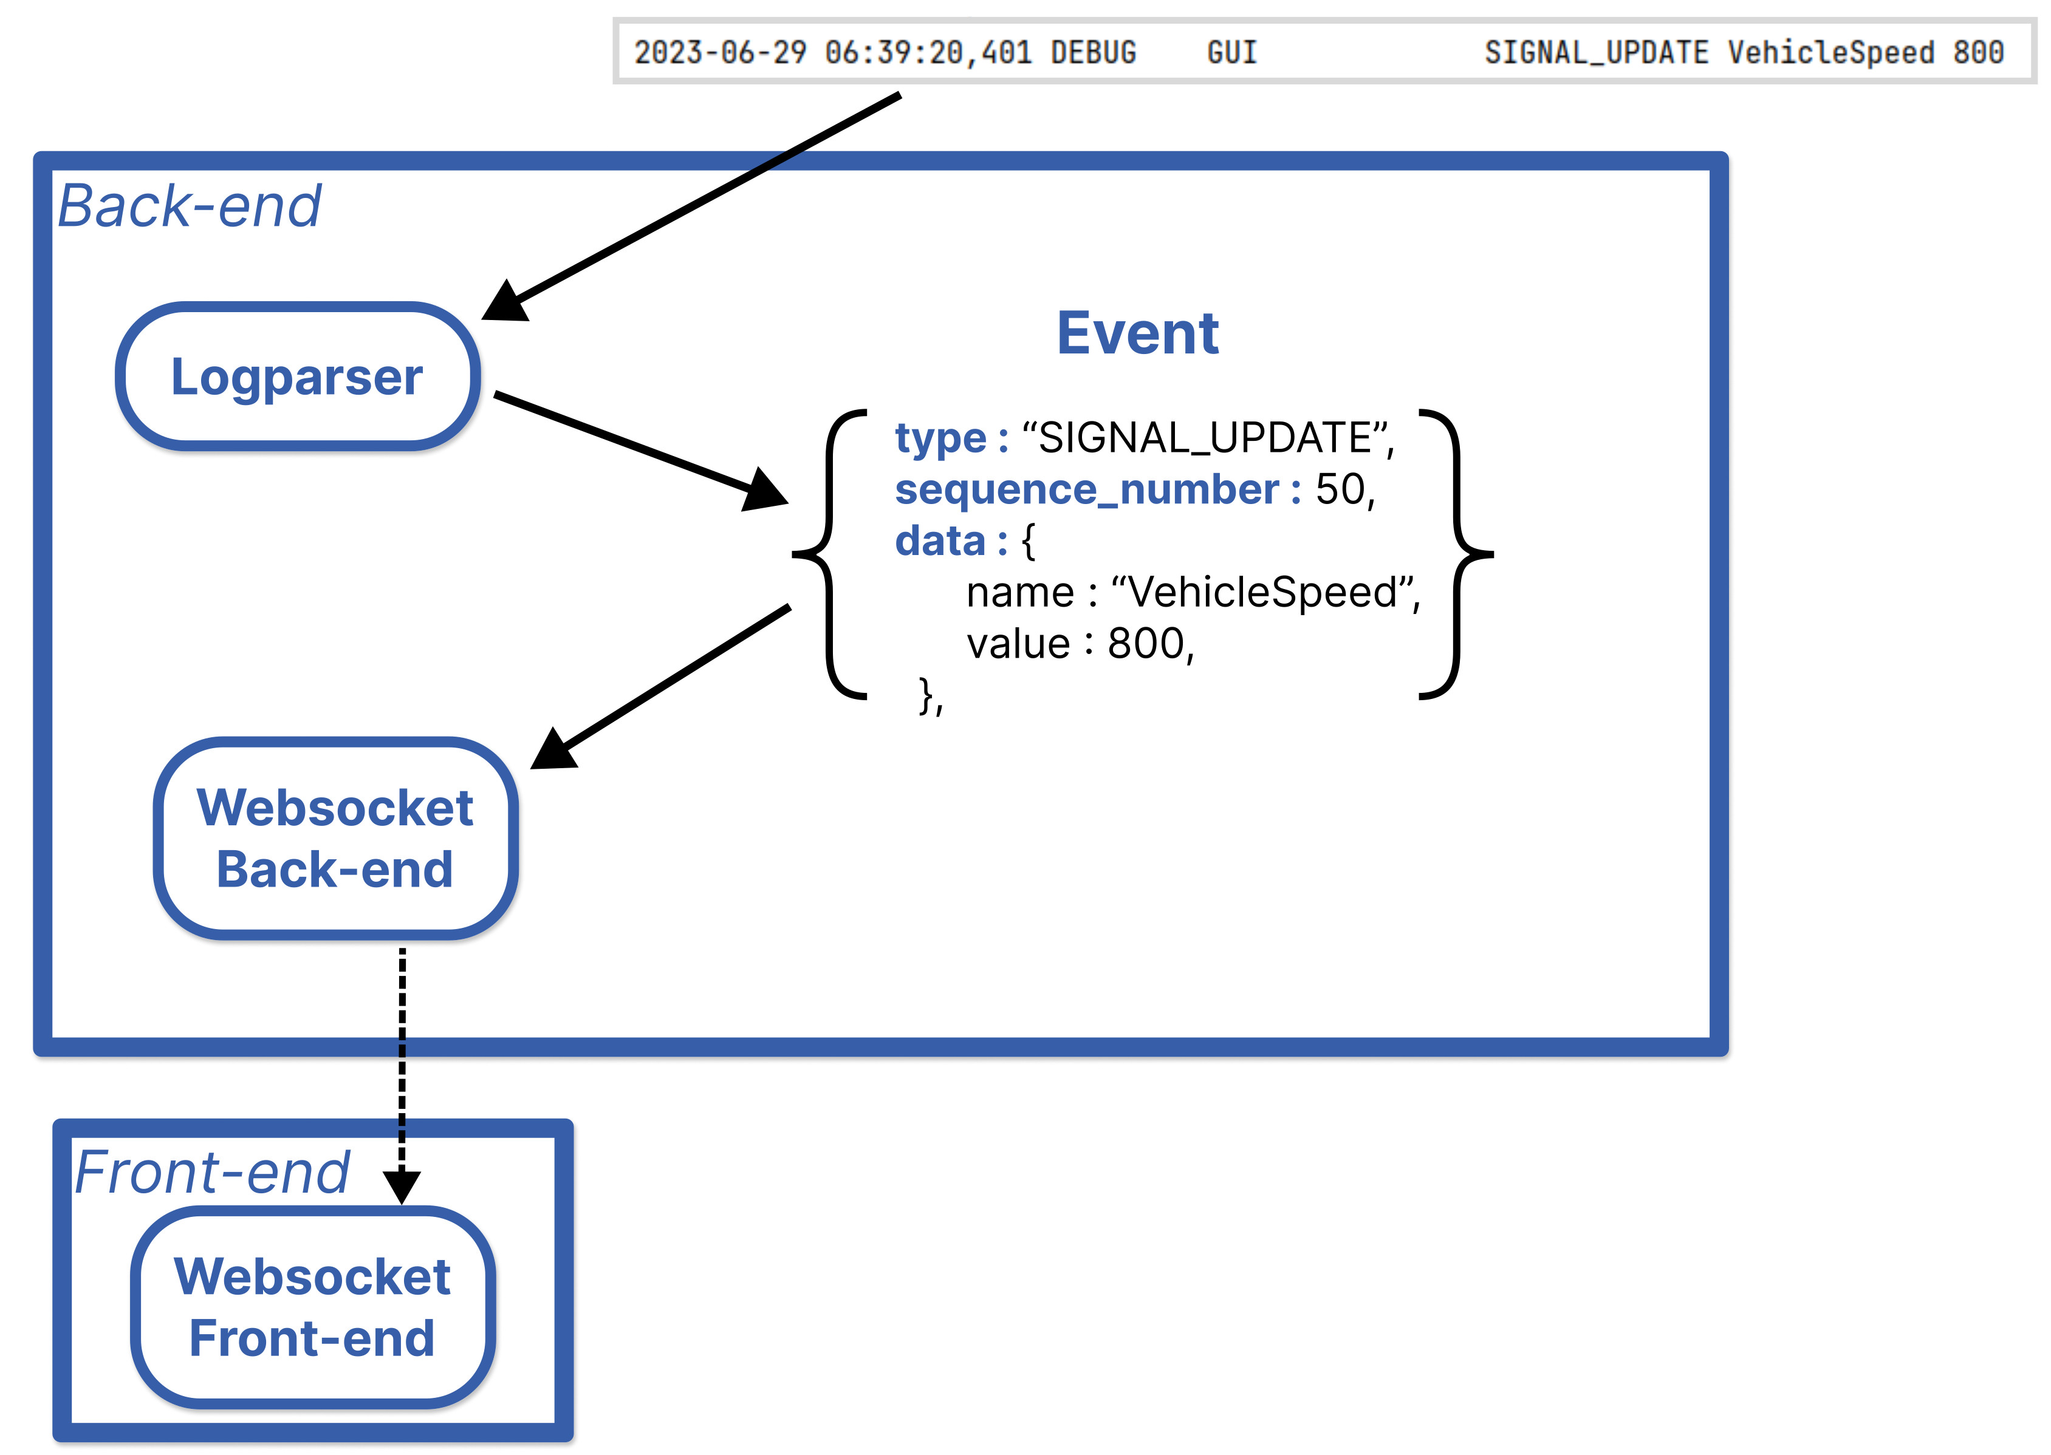
Architecture logicielle
Back-end Python Flask
9

Slide 10
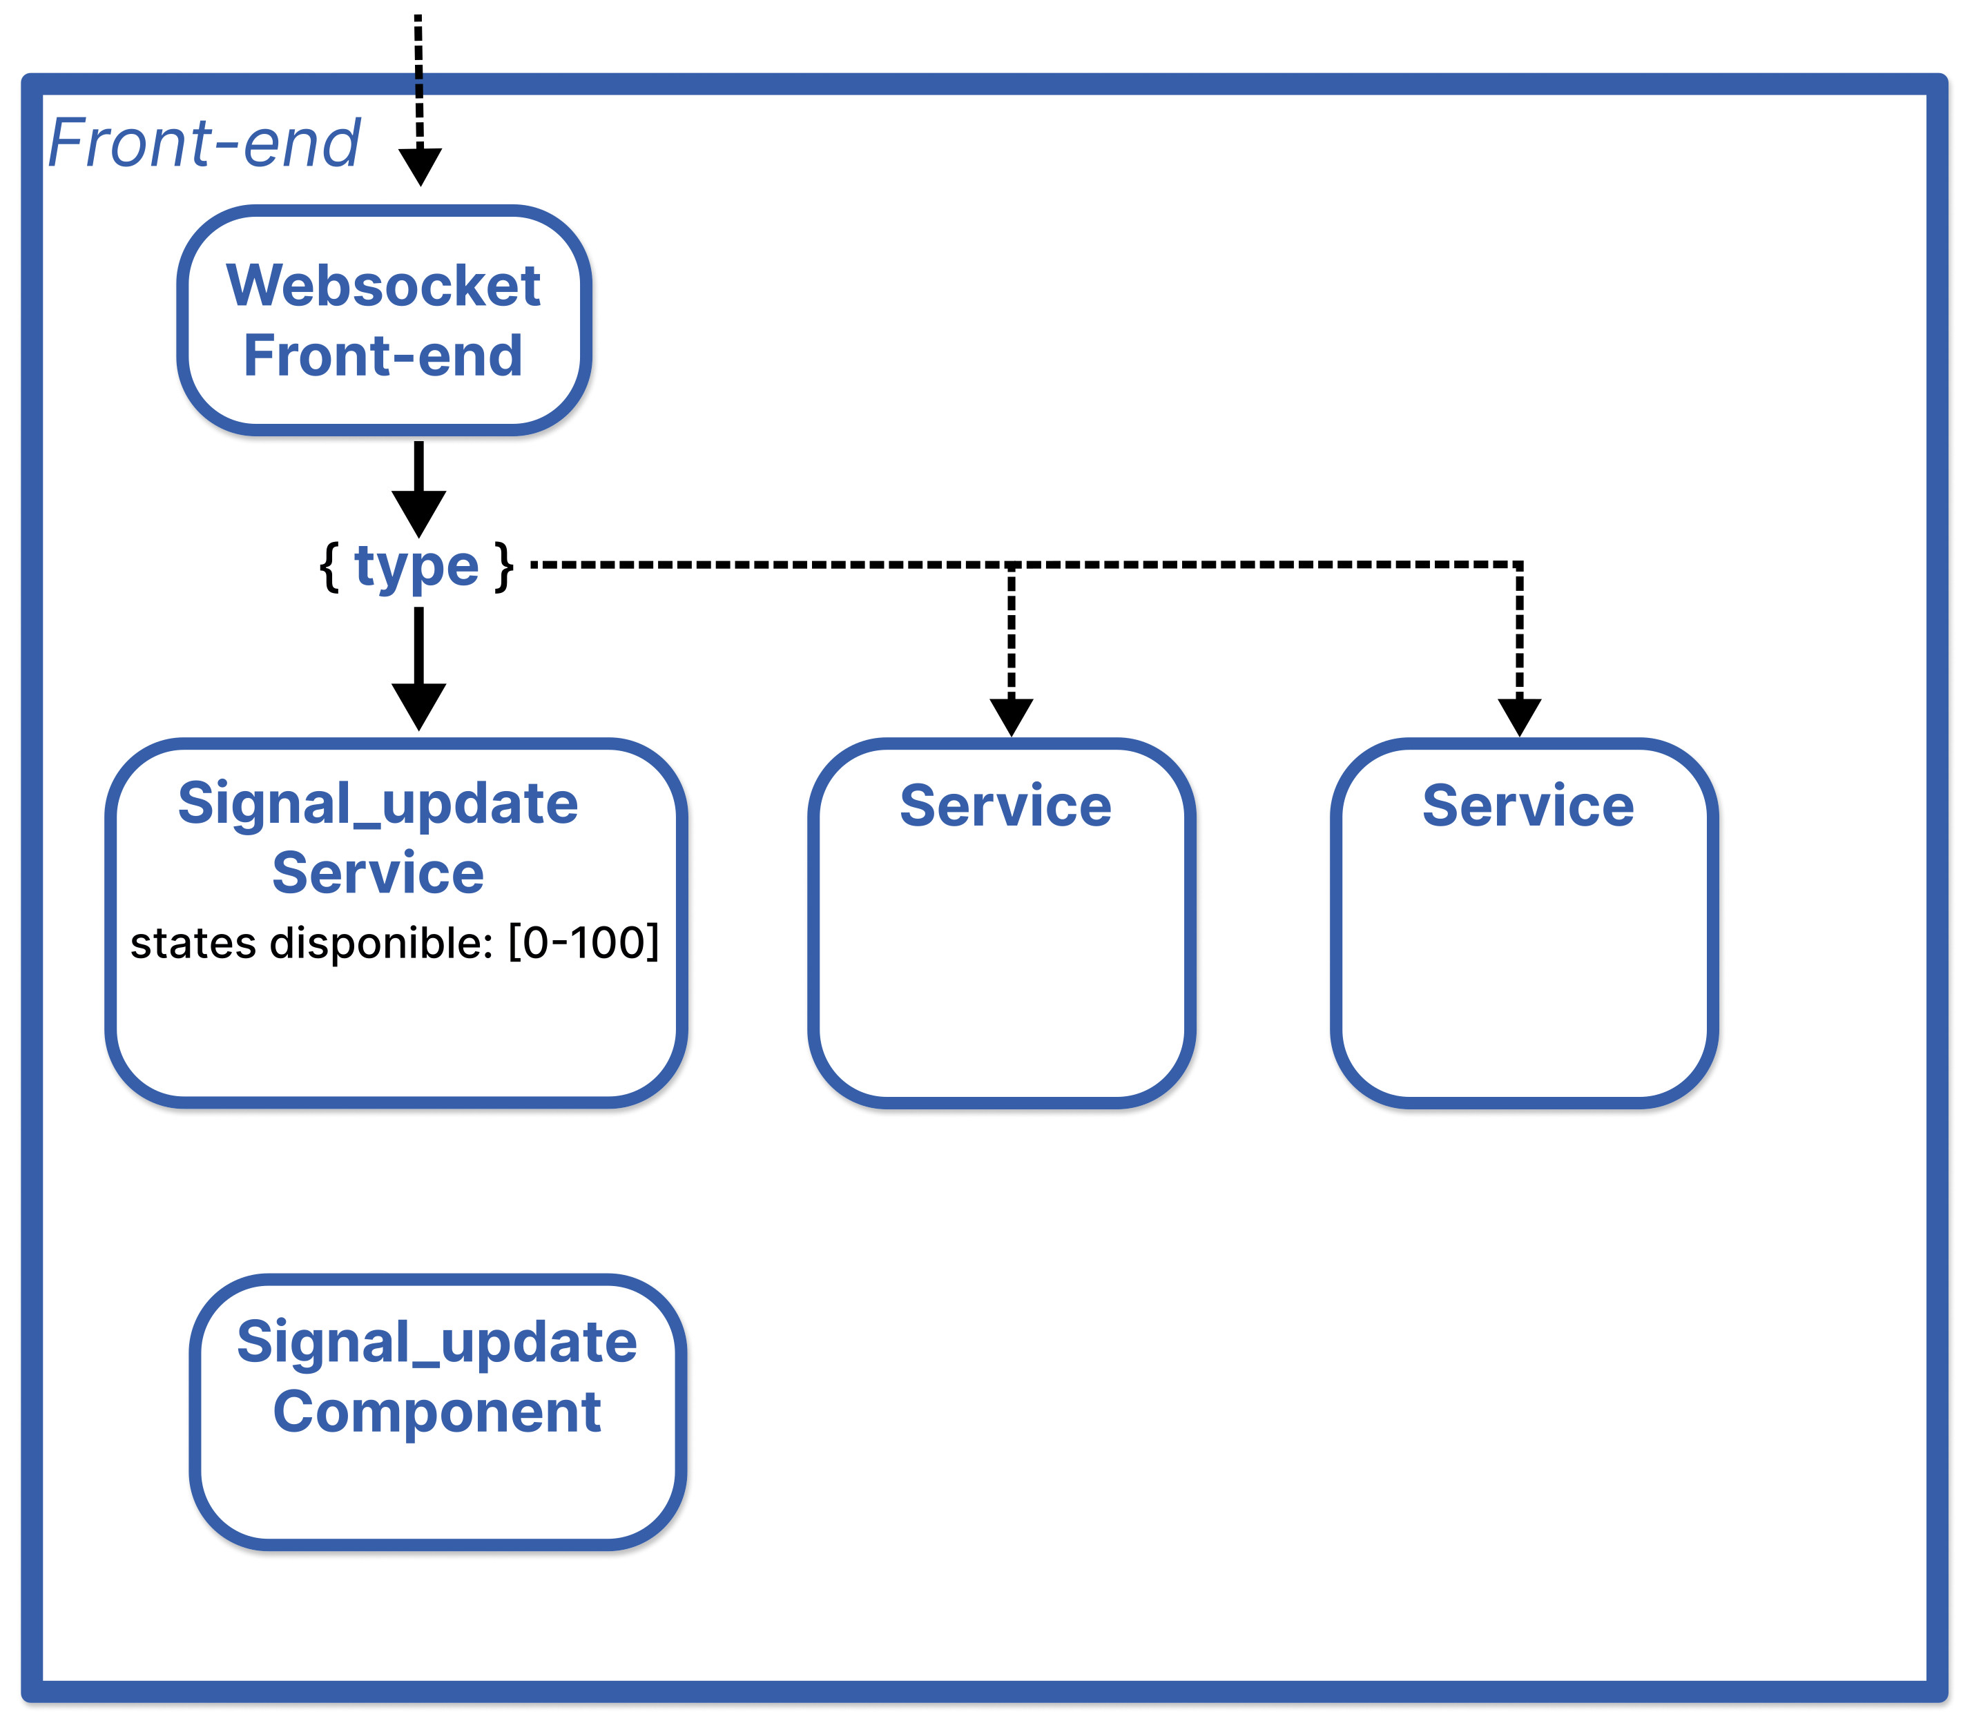
Architecture logicielle
Front-end Angular
10

Slide 11
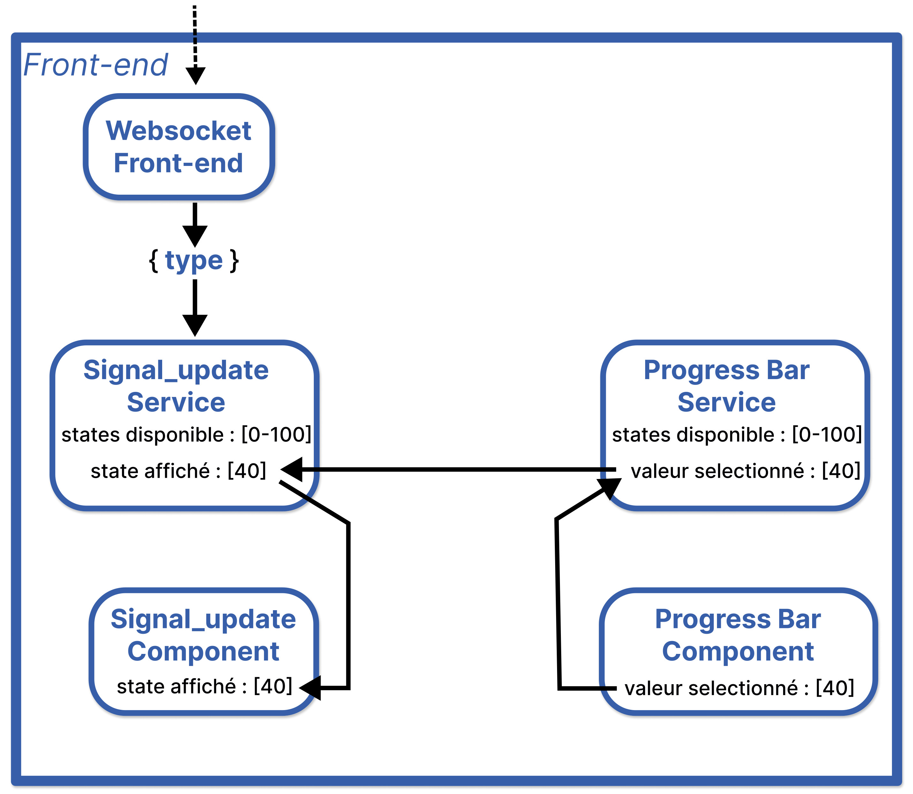
Architecture logicielle
Front-end Angular
11

Slide 12
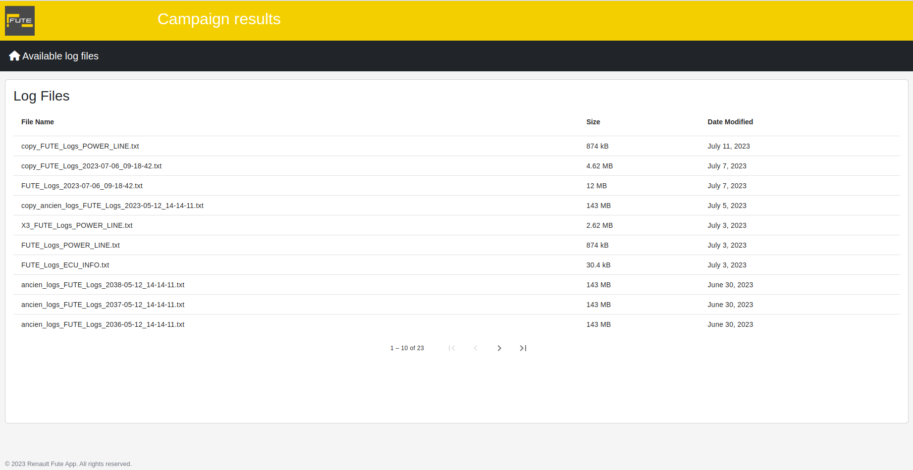
Interface logicielle
Home page
12

Slide 13
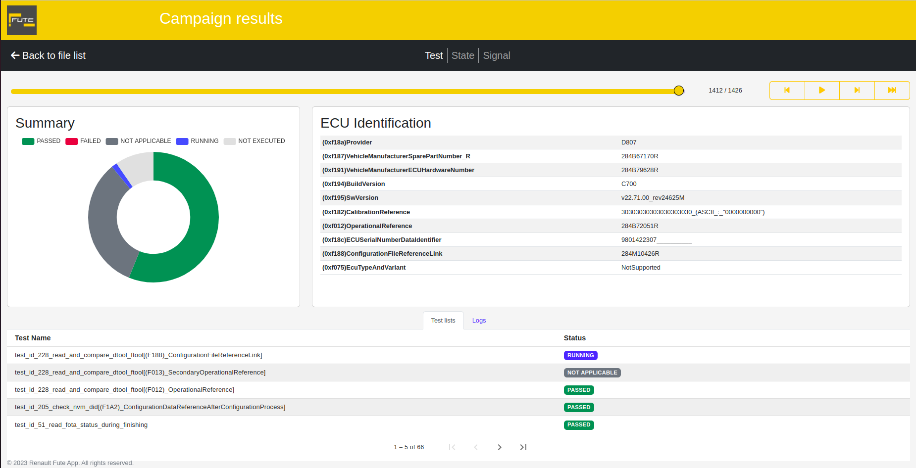
Interface logicielle
Test section
13

Slide 14
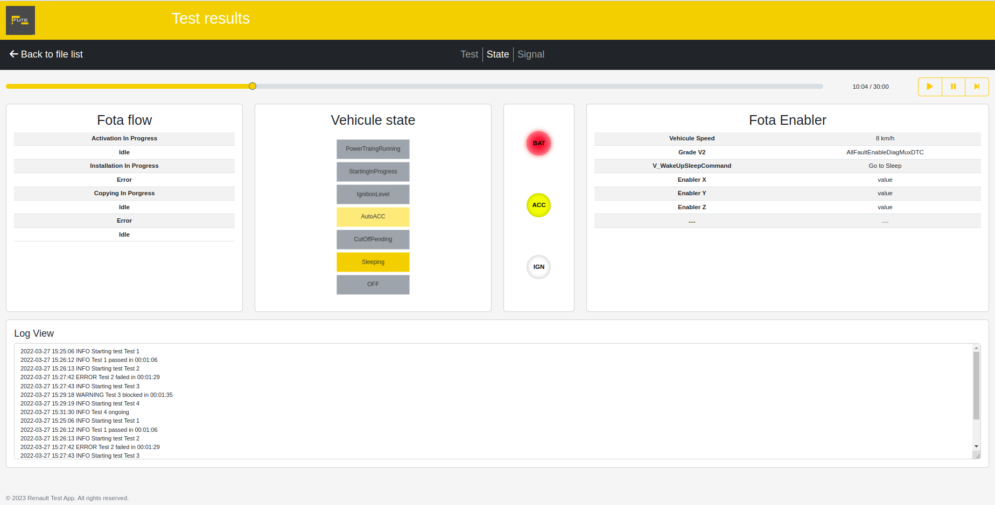
Interface logicielle
State section
14

Slide 15
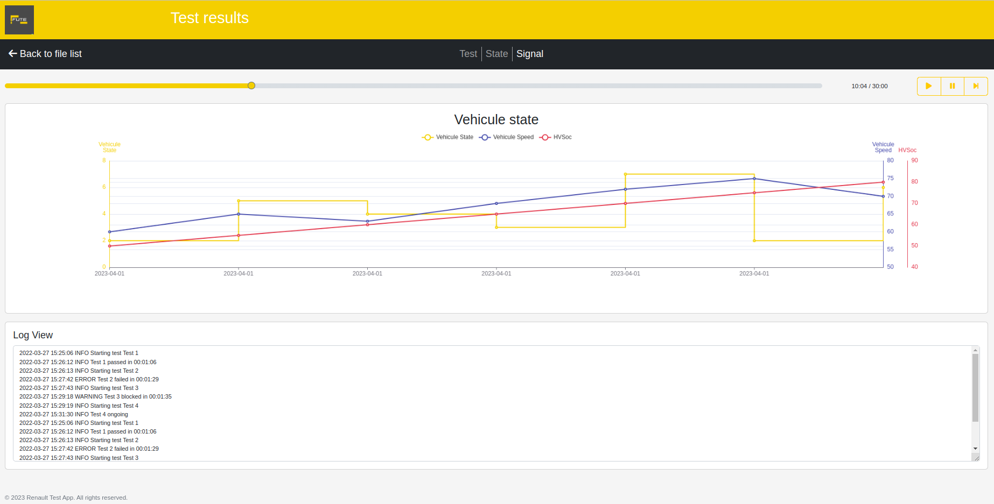
Interface logicielle
Signal section
15

Slide 16
Interface logicielle
Progress Bar
16

Slide 17
Livrable
Livraisons de code sur Gitlab à chaque fin de sprint. (14 jours)
Une livraison en application dockerisé en milieu de projet afin de récupérer des feedbacks utilisateurs.
Une livraison en application dockerisé en fin de projet accompagné d'un fichier Readme explicatif.
18

Slide 18
Merci pour votre écoute
1

